Slide 1
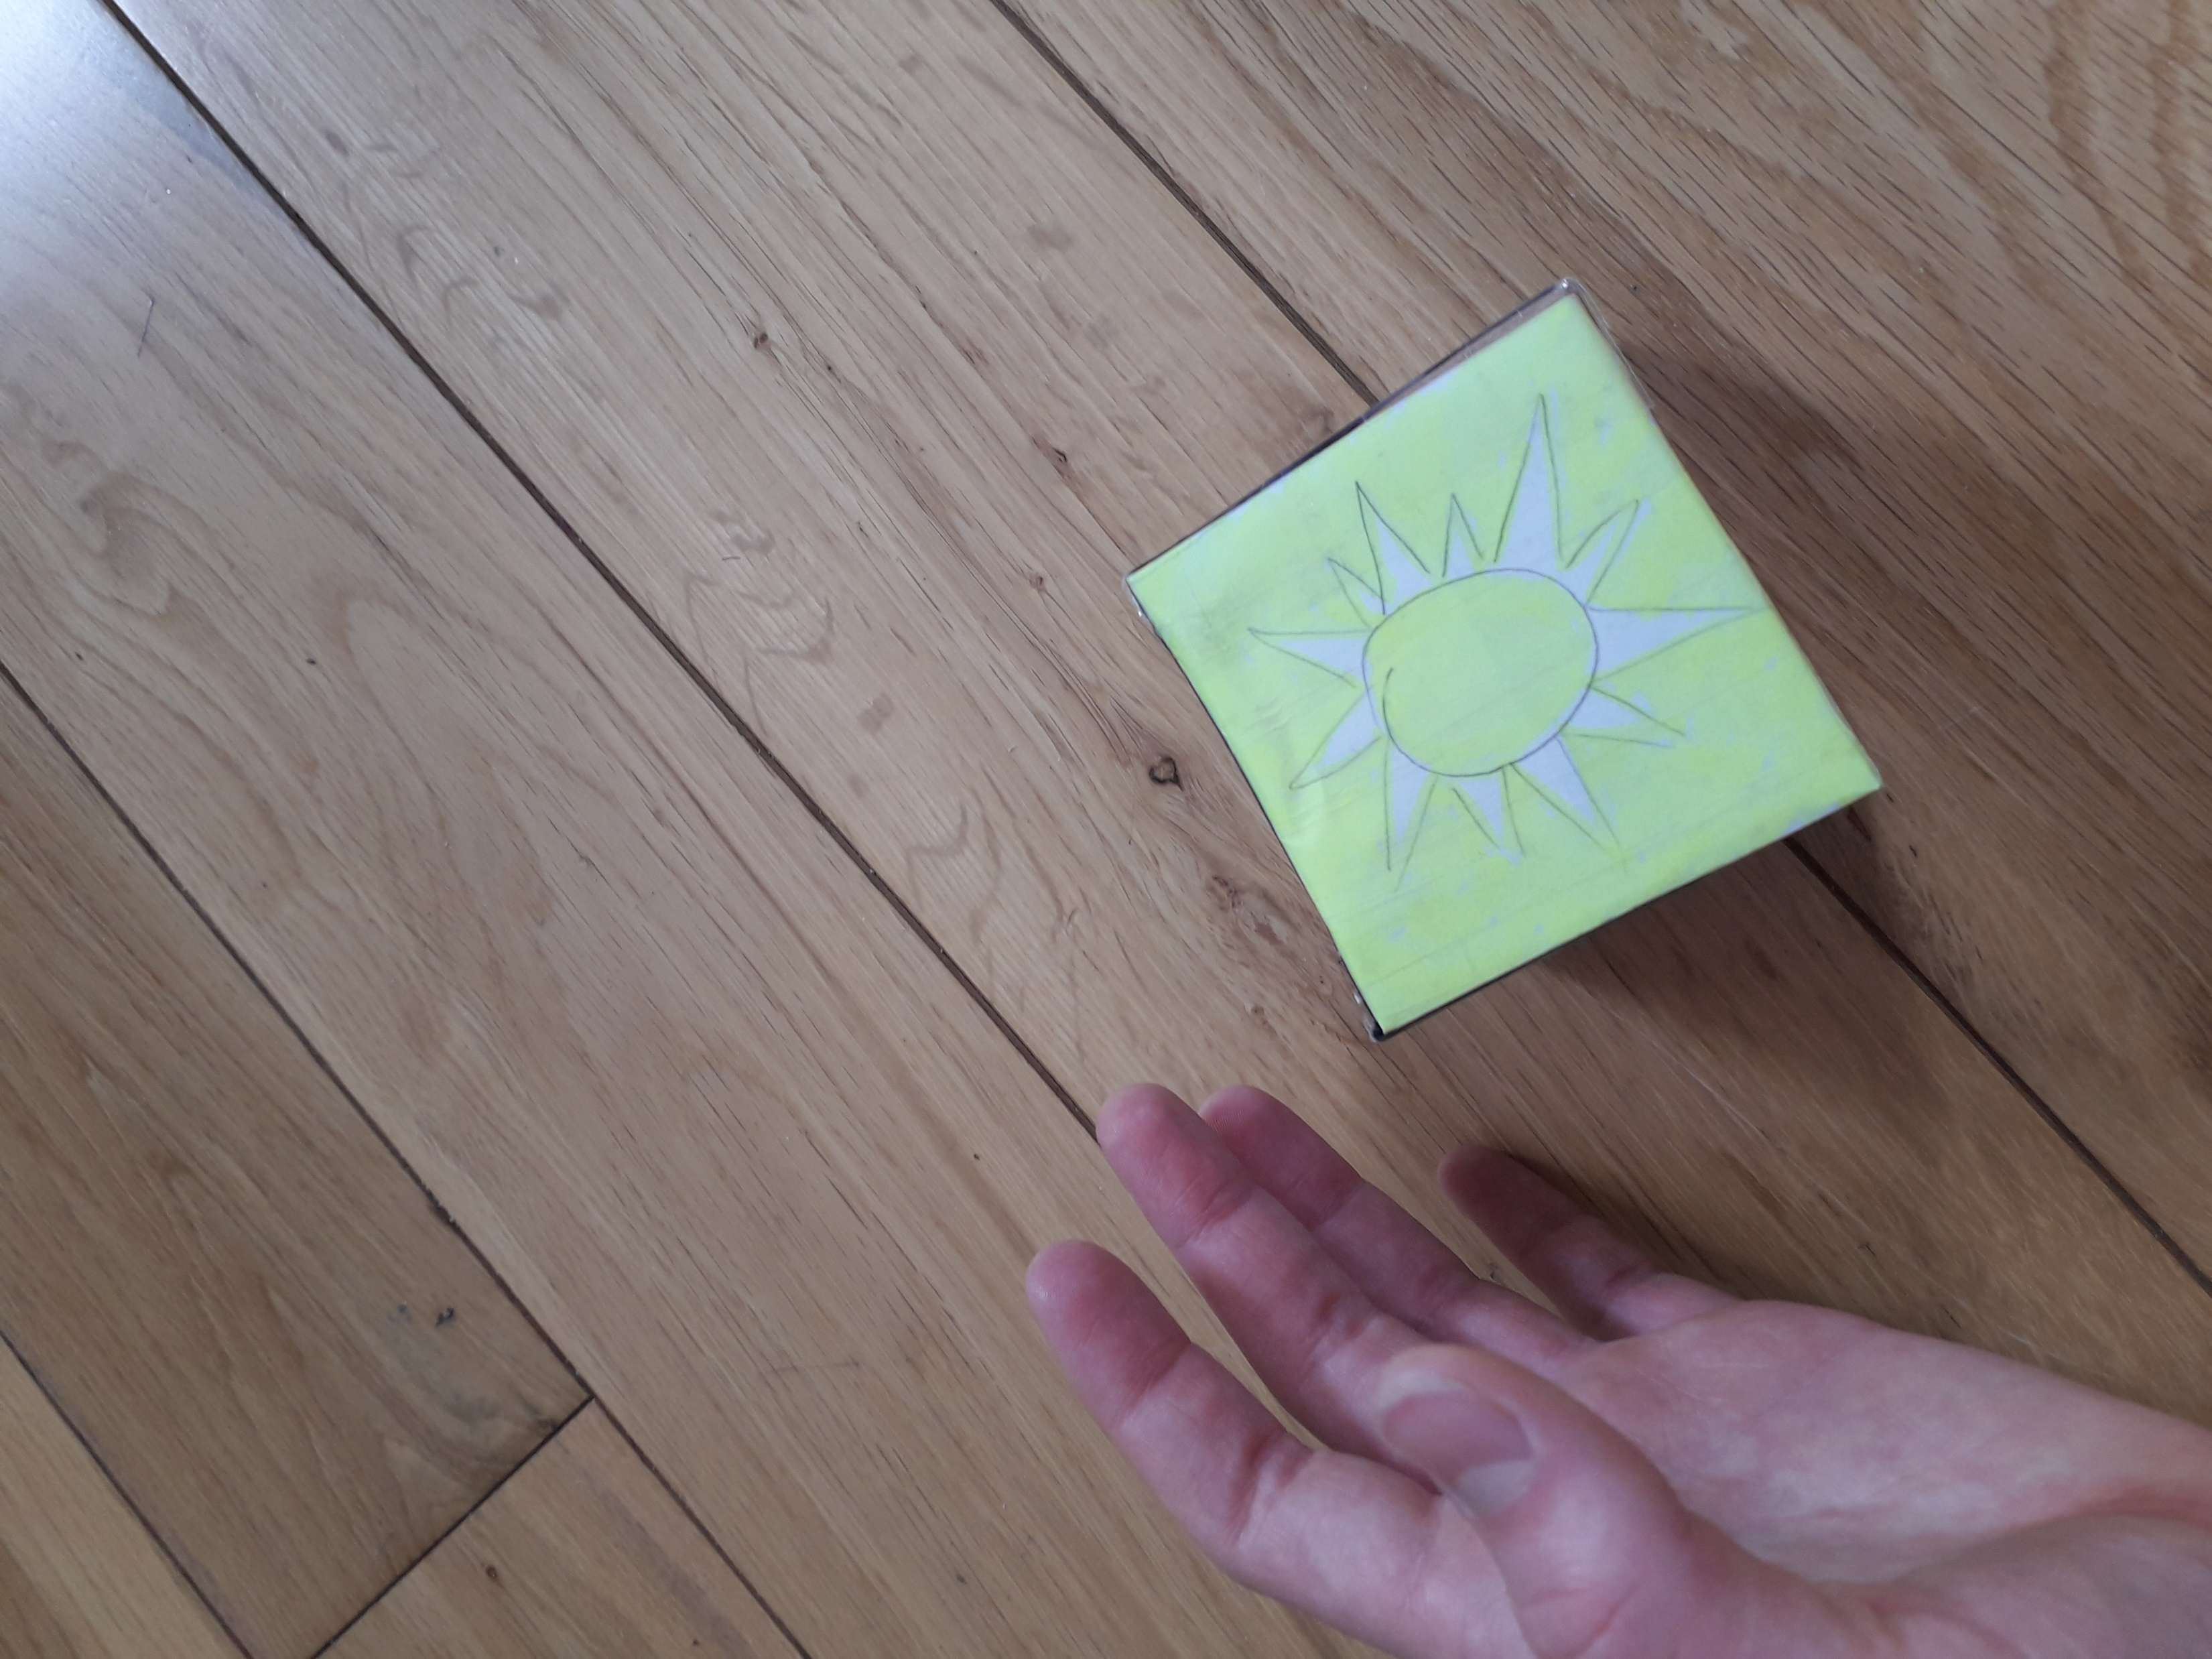
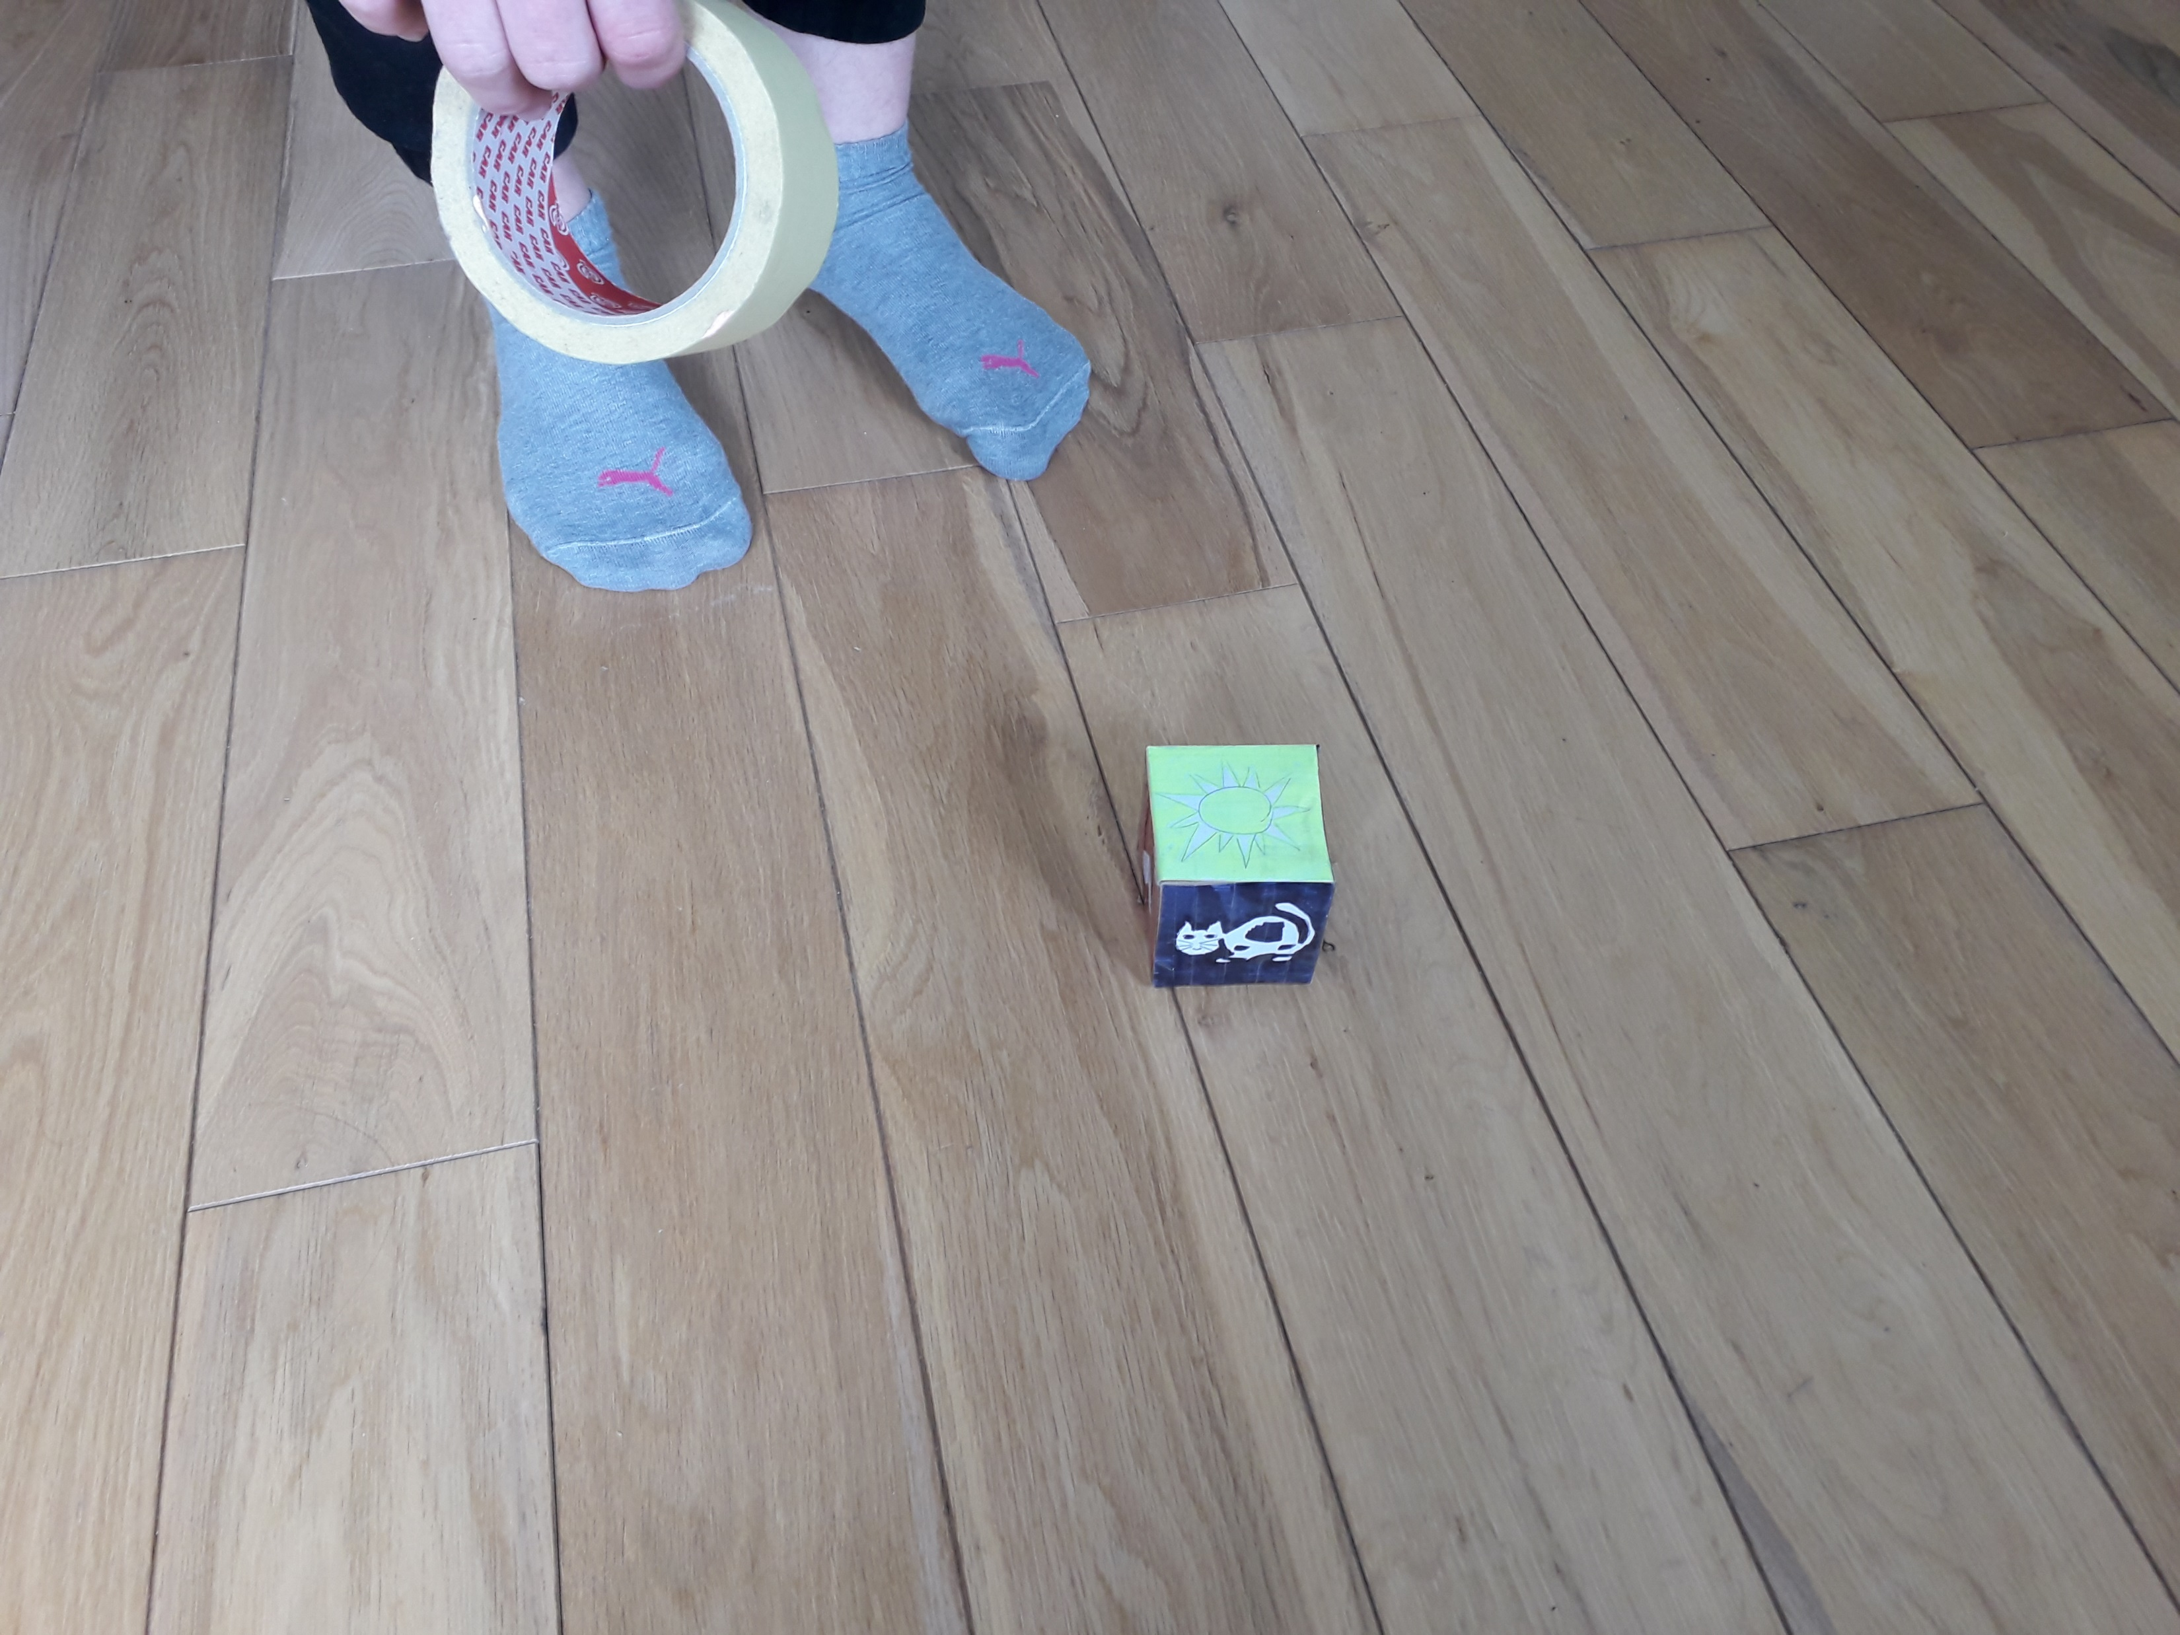
IGRE S KOCKOM (BOJE)
1. Bacite kocku i idite u drugu prostoriju te / 2. Bacite kocku i imenujte nešto što je
donesite nešto što je takve boje. Igra je / takve boje, a potom to isto
gotova kada donesete predmete u svim / pokažite tijelom.
bojama koje imate na kocki /
/
/
/
/
/
/
/
/
KIŠOBRAN

Slide 2
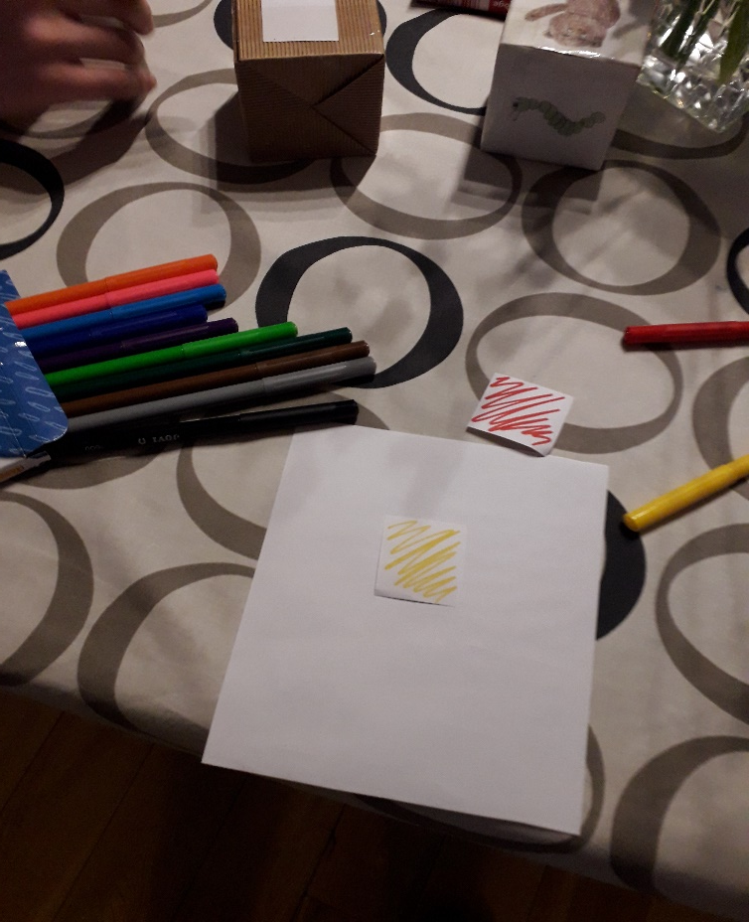
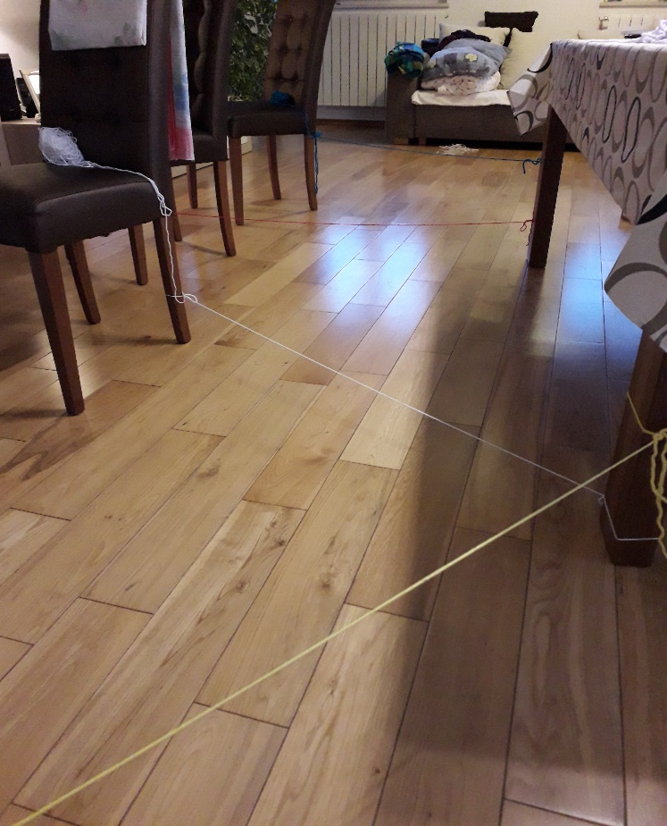
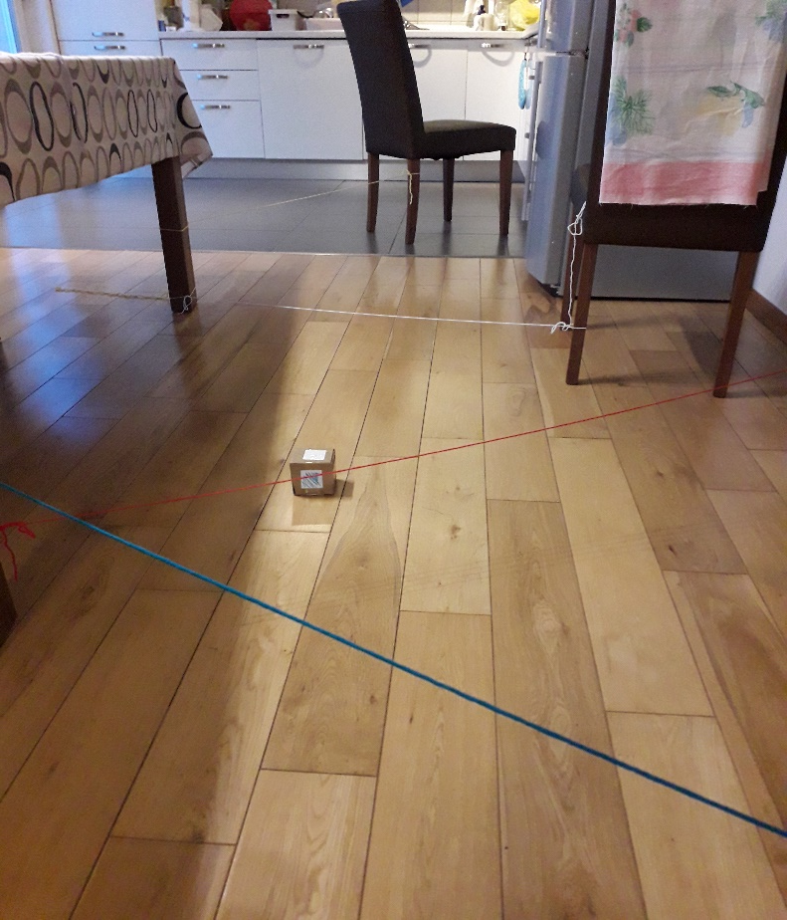
ŠARENA KOCKA (BOJE)
Napravite kockicu s bojama na svakoj plohi. Boje mogu biti sve različite, a mogu se i ponavljati. Razvucite konope u bojama istim kao i na kocki (ili stavite papir u boji na istobojni konop) duž stolica i stola. Bacite kocku. Idite ispod stola do konopa boje koju je kocka pokazala i preskočite konop dva puta. Vratite se istim putem natrag. Kocku baca drugi igrač. Igra je gotova kada preskočite sve postavljene konope.

